Slide 1

- Найдите название государства, о котором мы будем говорить на уроке.
- Найдите лишнее слово, объясните, почему оно лишнее.
КПИЛПОЛЬШАГЕРМАНИЯЛАТВИЯБЕЛОРУССИЯМОЛДАВИЯЭСТОНИЯМИНСК

Slide 2
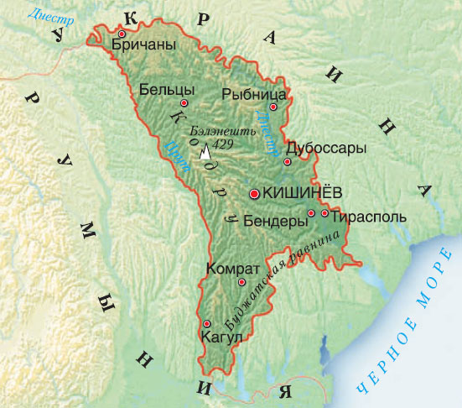


МОЛДАВИЯ
(РЕСПУБЛИКА МОЛДОВА)
Столица – Кишинёв
Территория Молдавии в основном равнинная
Возвышенная часть страны называется Кодры
Самая большая река Молдавии – Днестр

Slide 3
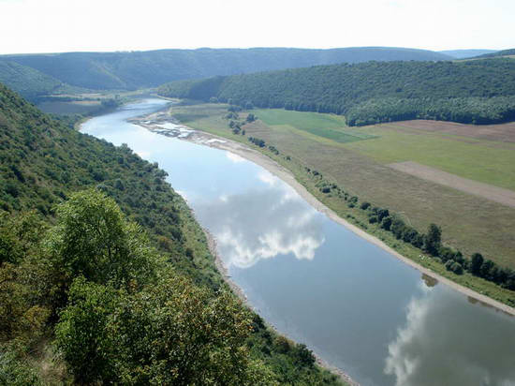
Вторая по величине река страны – Прут (орошение полей и садов)

Slide 4
Полезные ископаемые
известняки
гипс
глина
стекольный песок
гравий
небольшие месторождения нефти и газа

Slide 5
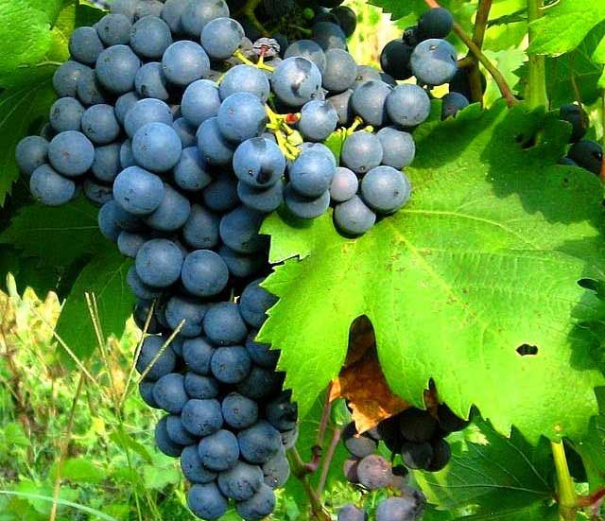
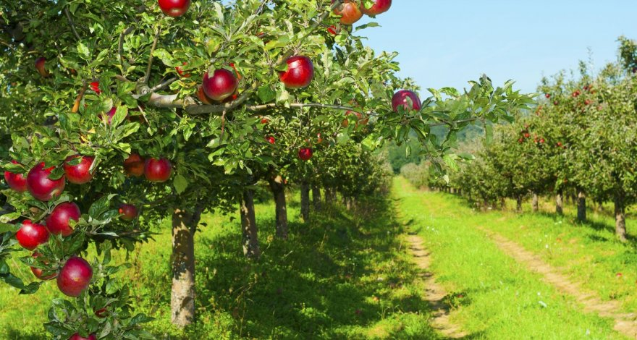
Ведущая отрасль экономики - сельское хозяйство
садоводство
виноградарство

Slide 6
Население
молдаване
украинцы
русские
гагаузы
румыны
болгары и др.

Slide 7
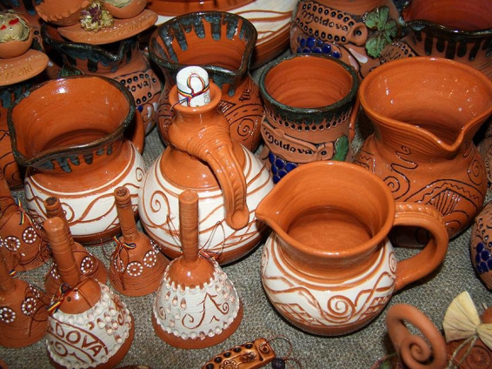
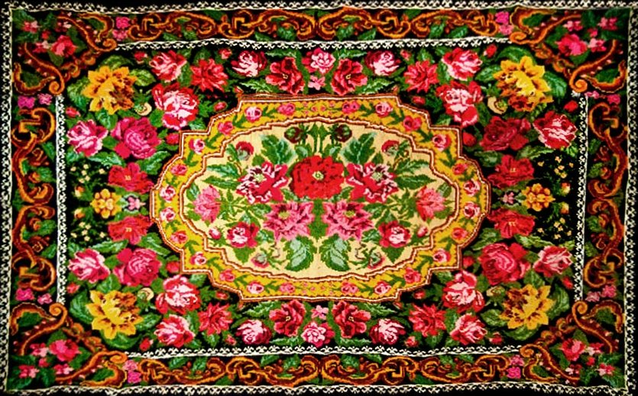
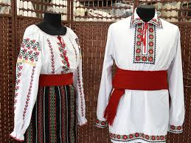
Народные промыслы
глиняная посуда
ковры
вышивка по ткани
обработка дерева и камня

Slide 8
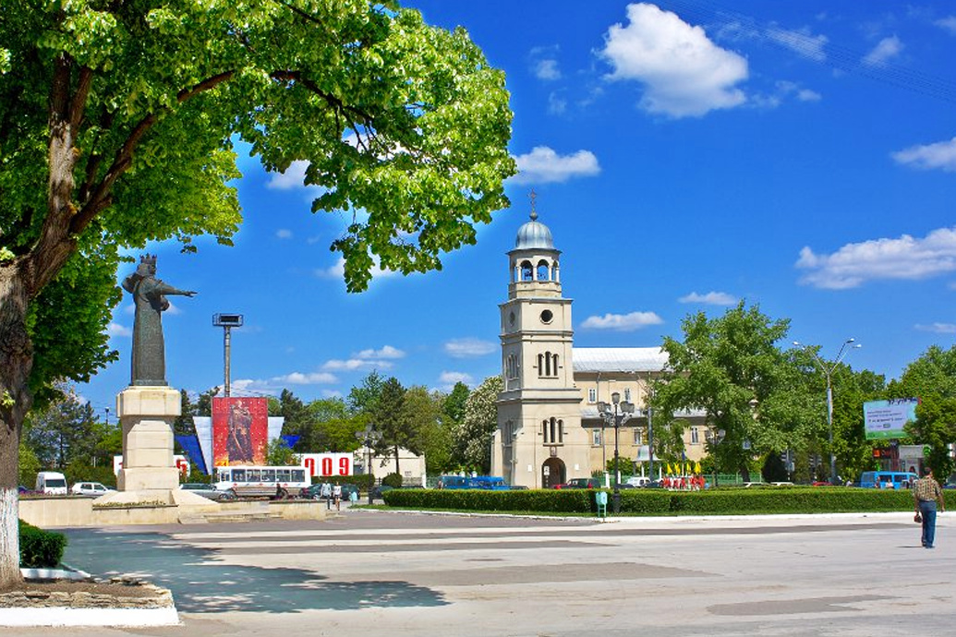
Крупные города
Бельцы - СЕВЕРНАЯ СТОЛИЦА МОЛДОВЫ (является третьим по величине в Молдове)

Slide 9
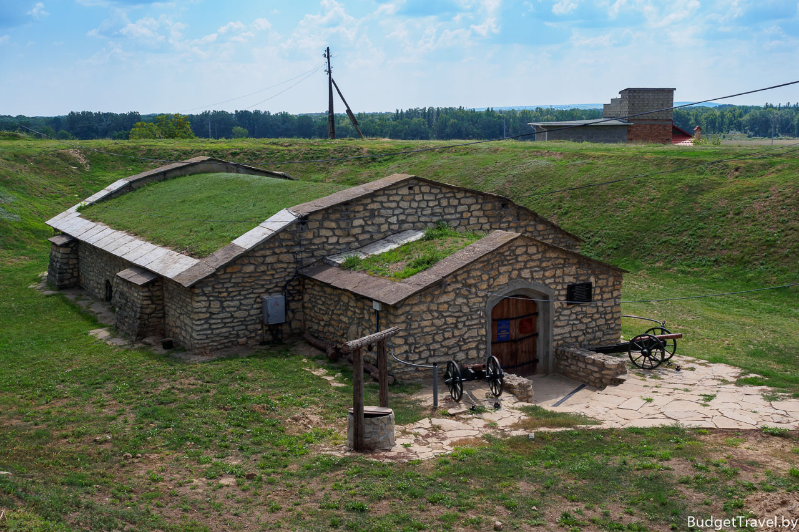
Крупные города
Тирасполь - город в Молдавии, столица непризнанной Приднестровской Молдавской Республики. Важнейший политический, экономический и культурный центр востока Молдавии, второй по количеству населения после Кишинёва.
Тираспольская крепость

Slide 10
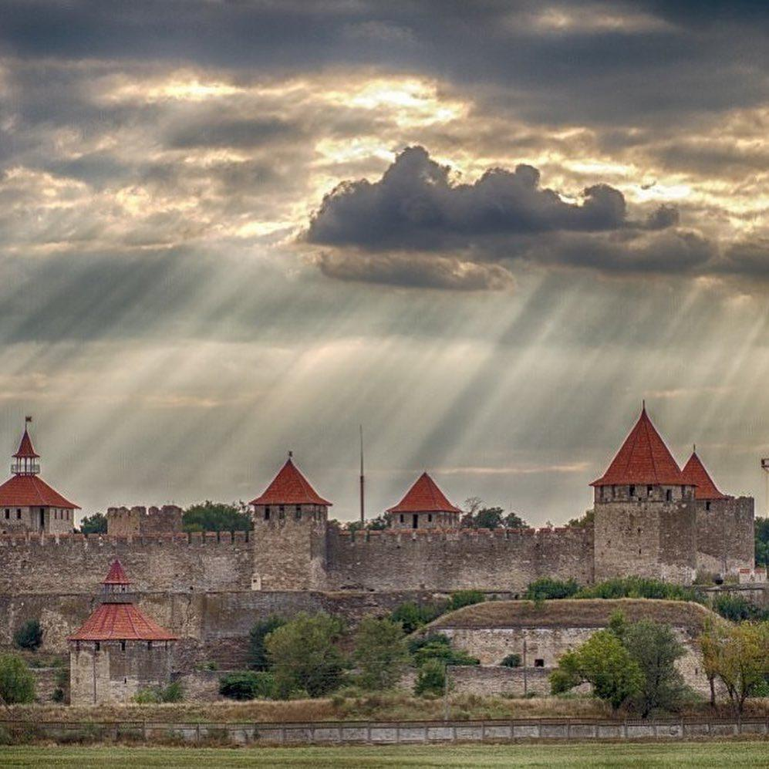
Крупные города
Бендеры — город в Приднестровской Молдавской Республике (Молдавия), главный порт на реке Днестр, крупнейший железнодорожный узел Приднестровской железной дороги.
Бендерская крепость
Бендерская крепость

Slide 11
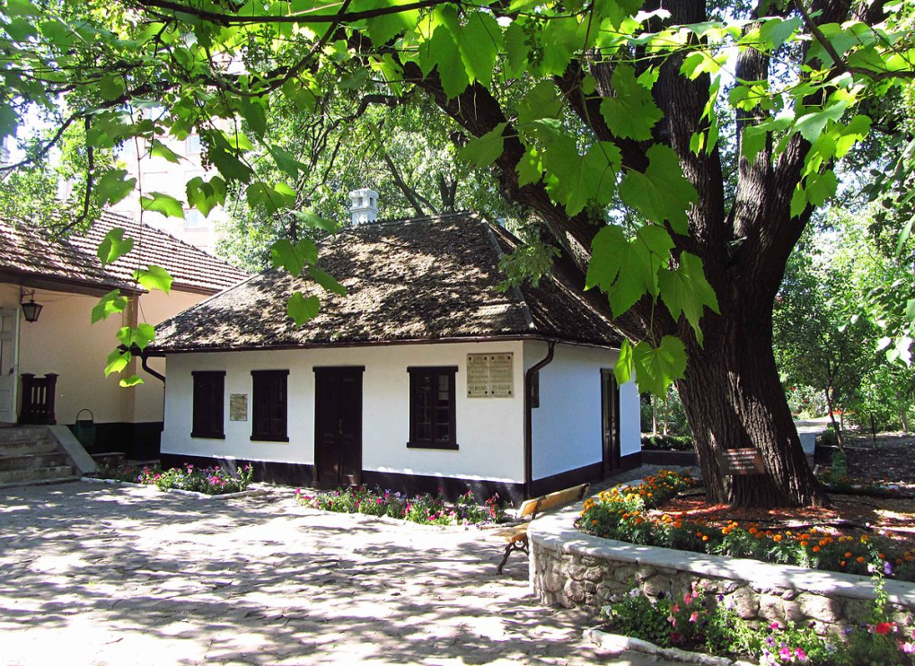
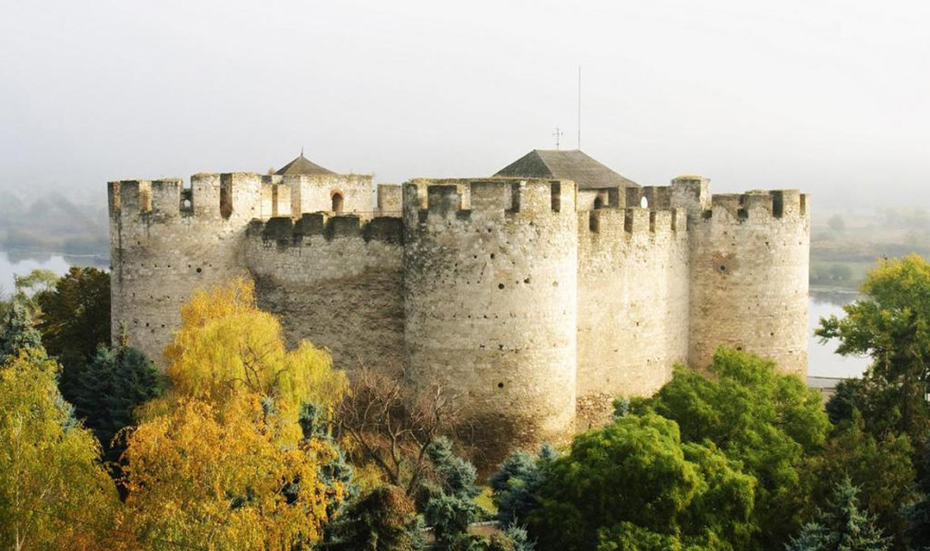
Достопримечательности
Дом-музей Пушкина в Кишинёве
Крепость в Молдове

